Slide 1
Φθογγόσημα
Αξίες φθόγγων
(σχήματα που καθορίζουν τη διάρκεια των φθόγγων)

Slide 3
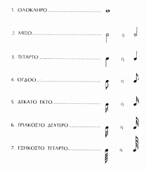

Slide 4
Υποδιαίρεση φθογγοσήμων

Slide 5
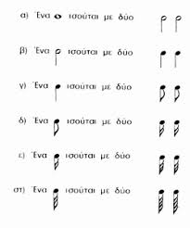

Slide 6
Φθογγόσημα - Παύσεις

Slide 7
Υποδιαίρεση παύσεων

Slide 8
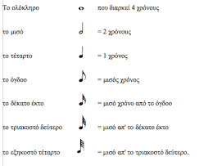

Slide 9
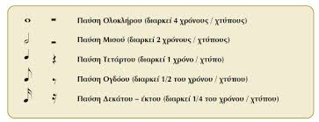

Slide 10
Παρεστιγμένα φθογγόσημα

Slide 11
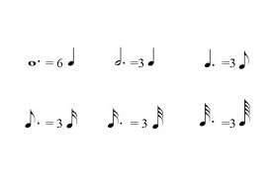

Slide 12
Αντιστοιχία παρεστιγμένων φθογγοσήμων - παύσεων

Slide 13
Ένδειξη μέτρου

Slide 15
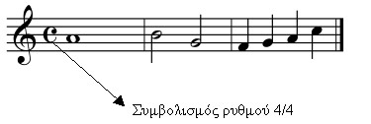

Slide 16
Είδη μέτρων

Slide 17
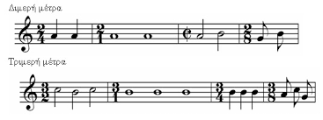

Slide 18
Συμπλήρωση μέτρων

Slide 19
Παράδειγμα

Slide 20
παράδειγμα

Slide 21
Διάγραμμα παρτιτούρας

Slide 22
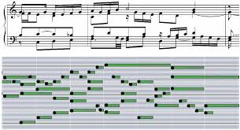

Slide 23
Αποτύπωση ήχων

Slide 24
Αποτύπωση ήχων

Slide 25
Συγκοπή

